Slide 1




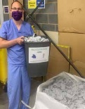
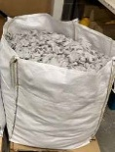
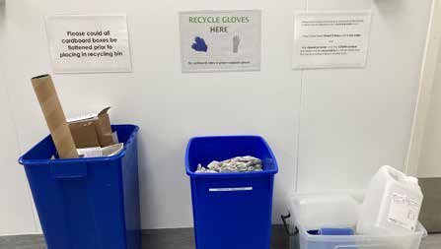
SUCCESVERHAAL
CELLMARK werknemers
hebben 9.464 kg (1,5 miljoen wegwerphandschoenen) minder gestort
9.464 kg minder afval gestort of verbrand
DE UITDAGING
DE OPLOSSING
Foto met dank aan Cellmark. www.cellmark.co.uk
Cellmark was ‘s werelds eerste commerciële laboratorium voor DNA-onderzoek ter wereld en behoort nu tot de meest gerenommeerde en vooruitstrevende bedrijven voor DNA-analyse in Europa.
Het bedrijf streeft de volgende duurzaamheidsdoelstellingen na:
Afval verminderen door samen met leveranciers het gebruik van verpakkingsmateriaal te beperken en waar mogelijk in bulk te bestellen
Zo veel mogelijk recyclen binnen het wettelijk kader voor dit type afval
Energieverbruik verminderen met behulp van nieuwe technologieën en apparatuur
100% groene stroom
Schoonmaakmiddelen vervangen door milieuvriendelijke alternatieven
‘Binnen ons bedrijf gebruiken we een flinke hoeveelheid handschoenen. De mogelijkheid om deze niet te hoeven storten of te verbranden, maar ze te recyclen tot bruikbare kunststofproducten, is dan ook een logische keuze die mooi aansloot bij onze ISO 14001-doelstellingen,’ vertelt Steven McCarthy, Health, Safety and Environment Advisor bij Cellmark.
‘Eind 2018 hebben we het RightCycle-programma in onze fabriek ingevoerd. Als ISO 14001-gecertificeerd bedrijf scheiden we ons afval al jarenlang aan de bron en voeren we het af via de meest geschikte afvalstroom. Zo ondersteunen we onze milieudoelstellingen en voldoen we aan alle geldende regels voor afvalverwerking. Doordat we de handschoenen al apart inzamelden, konden we het programma gemakkelijk invoeren.
Afhankelijk van de locatie werd het afval voorheen gestort of verbrand voor energieterugwinning.
RESULTAAT

